Slide 1
ANALYSE DES STOCKS ET VENTES
Site E-commerce Bottleneck
Toure Bassecou
Business analyst
07 /02 /2026

Slide 2
table of contents
01
02
03
Introduction
Analyses des Données
Fusion ou consolidations
Présentation du contexte du projet, des sources de données et de l'objectif de l'analyse.
Audit initial de la qualité des données pour identifier les premiers leviers d'optimisation.
Rapprochement des bases ERP et Web via une table de liaison pour une vision unifiée.
04
05
06
Analyses univariées du prix
ERREURS DÉTECTÉES
Analyses complémentaires
Étude de la distribution des prix et détection statistique des valeurs atypiques (Outliers).
Synthèse des anomalies détectées et méthodologie de nettoyage pour fiabiliser l'étude.
Indicateurs clés de performance (CA, marges, stocks) et corrélations stratégiques.

Slide 3
Analyses Exploratoires des Données
📊 DATASETS
• ERP.xlsx : Données de gestion interne (stocks, prix d'achat, prix de vente) • WEB.xlsx : Données du site e-commerce (ventes en ligne, noms de produits) • LIAISON.xlsx : Table de correspondance entre identifiants ERP et Web
📈 CARACTÉRISTIQUES
⚠️ DIFFICULTÉ MAJEURE
• 1 535 produits analysés (vins et spiritueux premium) • 15+ variables : prix, stocks, ventes, marges, catégories • Période : Données cumulées depuis le lancement du site
Problème : Identifiants différents entre ERP (product_id) et Web (sku) Solution : Fusion en 2 étapes avec le fichier liaison en pivot
🧹 NETTOYAGES RÉALISÉS
• Gestion des 137 valeurs manquantes sur les prix d'achat • Détection et traitement des outliers avec la méthode IQR • Création de la colonne Prix HT pour le calcul des marges

Slide 4
INTRODUCTION
Objectif | Optimisation de la gestion analytique et stratégique du catalogue de vins.
Contexte | Consultant Data missionné pour résoudre la complexité de gestion liée à des outils hétérogènes et artisanaux.
Projet | Unification des flux de données (ERP, Web, Liaison) pour offrir une vision 360° de l'activité.
Mission | Consolidation technique et fiabilisation du dataset (Audit Qualité). Et Analyse de performance (CA, Marges, Stocks) et détection d'outliers.
Valeur ajoutée | Fournir au CODIR des indicateurs fiables et une base saine pour le futur projet de Data Visualisation.

Slide 5

CHOIX DES ATTRIBUTS
Fusion ou consolidations des données
Objectif : Fusionner trois sources distinctes (ERP, Web et Table de liaison).
Données conservées : L'intégralité du catalogue produit (ERP) et des données de performance Indicateur de volume : Passage d'un catalogue ERP de 825 références à un dataset final de 1535
CLÉS UTILISÉES (MAPPING)
Pivot central : Utilisation de la table de liaison pour réconcilier les product_id (ERP) et les SKU/id_web (Web).
Validation : Vérification de l'unicité des clés avant fusion pour éviter les doublons accidentels et le gonflement artificiel du dataset.
VERIFICATIONS ESSENTIELLES
Gestion des valeurs manquantes (NaN) et des valeurs aberrantes
DIFFICULTÉS OU PIÈGES RENCONTRÉS
Complexité de la table de liaison entre ERP et Web
Risque de perte de données avec un INNER JOIN

Slide 6
Analyses univariées du prix
📈 MÉTHODE STATISTIQUE EMPLOYÉE
📈 RÉSULTATS DE L'ANALYSE
DÉTECTION D'OUTLIERS par IQR
Outliers détectés : 31 produits Prix minimum : - 20 € Prix maximum : 225.00 € Prix médian : 24.00 € Prix moyen : 32.25 €
IQR = Q3 - Q1 Borne inf = Q1 - 1.5 × IQR Borne sup = Q3 + 1.5 × IQR Outlier si valeur < Borne inf ou valeur > Borne sup
Distribution asymétrique : Moyenne > Médiane (présence de produits premium) Méthode IQR choisie : Plus robuste que le Z-Score pour distributions non-normales Outliers légitimes : Produits d'exception (champagnes millésimés, cognacs rares)
INTERPRÉTATION
⚠️ Limite : Certains outliers pourraient être des erreurs de saisie nécessitant une vérification manuelle

Slide 7
ERREURS DÉTECTÉES ET TRAITÉES
# | Problème Détecté | Solution Appliquée | Impact
1 | Incohérence stock_status | Règle logique (si Qty > 0 = instock) | ✅ 1 ligne corrigée
2 | 3 prix de vente négatifs | Identification & isolation (outliers) | ⚠️ Données conservées
3 | 2 stocks négatifs | Marquage pour suivi inventaire | ⚠️ Erreur signalée
4 | 85 lignes Web sans SKU | Suppression des lignes vides | ✅ Dataset fiabilisé
5 | 91 produits ERP orphelins | Jointure de type OUTER JOIN | ✅ Aucune donnée perdue
6 | 31 outliers prix (Méthode IQR) | Analyse & validation manuelle | ✅ Produits Luxe validés
7 | 1 marge négative aberrante | Identification (erreur saisie achat) | ⚠️ Alerte générée
8 | Colonne redondante | Suppression de stock_status_2 | ✅ Dataset optimisé

Slide 8
Analyses complémentaires
CA, quantités, stocks, taux de marge et correlations
1
Chiffre d’affaires
2
Quantités
Évaluation de la performance globale pour identifier les produits moteurs de la croissance.
Analyse des volumes pour distinguer les produits à forte rotation des références dormantes.
3
STOCKS
4
TAUX DE MARGE ET CORRÉLATIONS
Diagnostic de la santé du catalogue pour optimiser la valorisation et libérer la trésorerie immobilisée.
Mesure de la rentabilité nette et étude des leviers d'influence entre prix, volume et profitabilité.

Slide 9
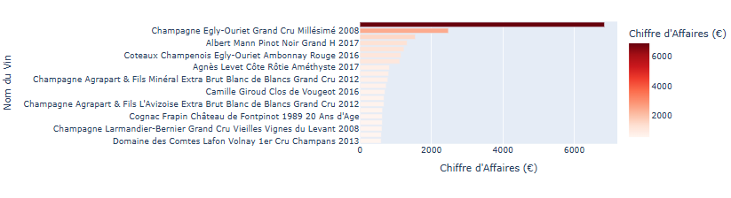
CHIFFRE D’AFFAIRES TOTAL
Top 20 des produits contributeurs au CA
Structure type : analyse Pareto ( 20/80 )

Slide 10
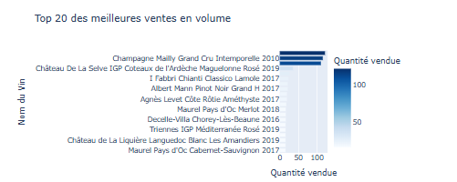
ANALYSE DES VENTES EN QUANTITÉ
Top 20 des produits par volume de ventes (unités vendues)
Distinction volume ≠ valeur

Slide 11
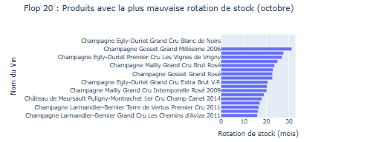
ANALYSE DES STOCKS
Top 20 des produits avec le stock le plus important
analyse de la rotation des stocks

Slide 12
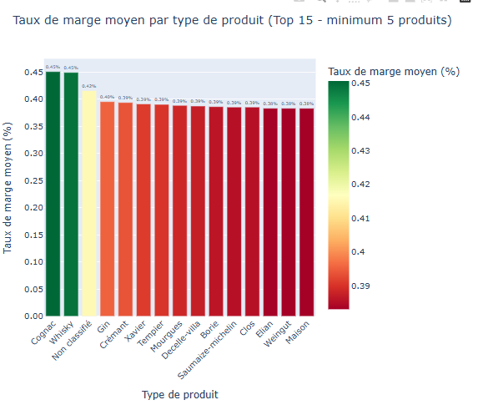
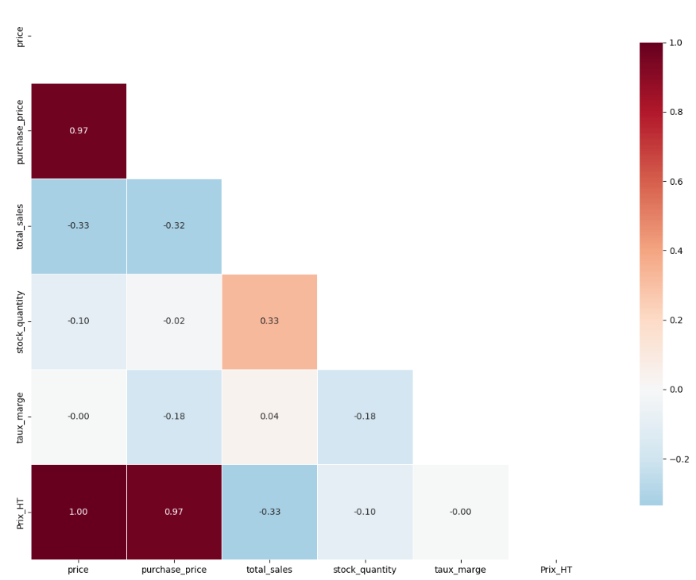
RENTABILITÉ ET SYNERGIES DES INDICATEURS CLÉS
TAUX DE MARGE PAR TYPE DE PRODUITS
MATRICE DE
CORRÉLATION
Performances : Domination du Cognac (>44%) face aux vins de maison (marges serrées).
Stratégie : Prioriser le segment "Luxe" pour booster le profit global.
Prix : Corrélation forte ($0,97$) entre achat et vente (politique de prix fixe).
Stocks : Déconnexion ventes/stocks ($-0,10$) signalant des risques de surstockage.

Slide 13
Actions pour la suite
1️⃣
OPTIMISER LA GESTION DES STOCKS
Mettre en place un suivi plus fin de la rotation des stocks
Ajuster les niveaux de stock en fonction des ventes observées, afin de réduire l’immobilisation et les risques de rupture
2️⃣
STRATÉGIE DE PRICING DIFFÉRENCIÉE
Exploiter la corrélation négative entre prix et ventes pour tester des ajustements ciblés
Différencier la stratégie entre produits premium (faible sensibilité au prix) et produits plus sensibles au volume
3️⃣
DÉVELOPPER LES CATÉGORIES RENTABLES
Prioriser les produits et catégories à taux de marge élevé
Identifier les produits à marge faible ou négative pour revoir les coûts, le pricing ou la stratégie commerciale
Impact : Amélioration de la rentabilité globale, meilleure allocation des stocks et décisions commerciales plus pilotées par la donnée.

Slide 14
Point sur les compétences apprises
POINTS POSITIFS ( NETTOYAGE )
PRINCIPALES DIFFICULTES
Fusion de plusieurs sources de données
Traitement des outliers
Calculs métier fiables (HT / TTC, taux de marge)
Visualisations claires et professionnelles
Gestion des identifiants multiples
Traitement des valeurs manquantes
Correction du calcul du taux de marge (TTC → HT)
AXES DE PROGRESSION
Automatisation des traitements
Tests statistiques plus approfondis
Modèles prédictifs pour les ventes et les stocks

Slide 15

MERCI

